Slide 1
Calcul mental

Slide 2
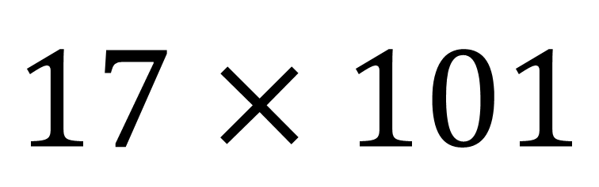
Diapositive n°1
En utilisant k(a+b)=ka+kb
Calculer astucieusement
$$17×101$$

Slide 3

$$\frac{4}{5}….\frac{5}{4}$$
Diapositive n°2
Comparer avec > ou < ou =

Slide 4
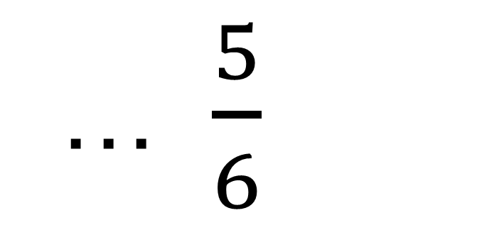
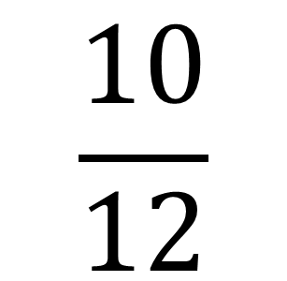
Diapositive n°3
Comparer avec le signe > ou < ou=
$$\frac{10}{12}$$
… $\frac{5}{6}$

Slide 5
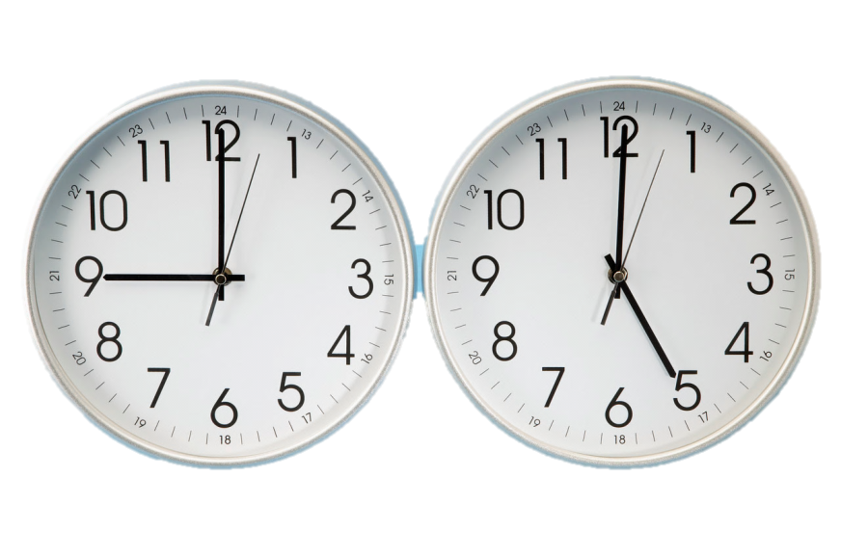
Diapositive n°4
Paul part de chez lui à vélo à 10h25, il arrive à « Trop tard » à 11h20, Combien de temps à t il roulé?

Slide 6
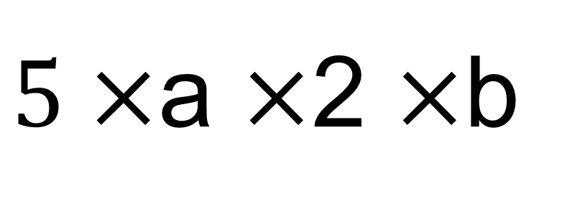
Diapositive n°5
Simplifie l’expression littérale
$5×$a $×$2 $×$b

Slide 7

Diapositive n°6
En utilisant la formule k(a+b)=ka+kb développe
$$A=5(3+x)$$

Slide 8
Diapositive n°7
3 kg de Vivaneau « Flamme » coutent 6000 frs, Combien coutent 2 kg de ce poisson ?

Slide 9
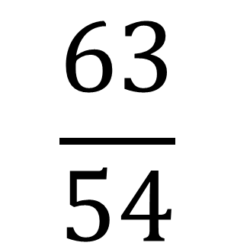
Diapositive n°8
Ecrire la fraction sous la forme d’une fraction irréductible,
$$\frac{63}{54}$$

Slide 10
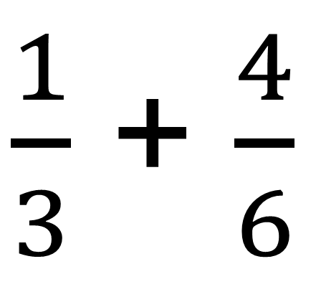
Diapositive n°9
Calcule,
$\frac{1}{3}$ + $\frac{4}{6}$

Slide 11
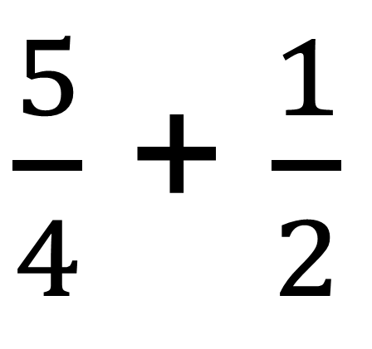
Diapositive n°10
Calcule,
$\frac{5}{4}$ + $\frac{1}{2}$

Slide 12
FIN
Posez les stylos

